Slide 1


Teoría de Sistemas
CLASE 8:
Dinámica de Sistemas
PhD. Rodrigo Torres Avilés

Slide 2


Objetivos Para Hoy
Introducción:
Básico
Historia
Definición de dinámica
Tipos y usos
Teoría General de Sistemas. PhD Rodrigo Torres Avilés. Fc. de Cs. Empresariales

Slide 3
¿Dinámica en sistemas?
Recordemos que podemos caracterizar el estado de un sistema por sus propiedades relevantes.
La mayoría de los sistemas evolucionan en el tiempo, ya sea a tiempo real (continua) o de a cuantos (discreta).
¿Qué hacemos cuando sólo conocemos aproximaciones de las propiedades relevantes, o queremos conocer el comportamiento a futuro del sistema?
Teoría General de Sistemas. PhD Rodrigo Torres Avilés. Fc. de Cs. Empresariales

Slide 4
Historia
El inicio se debe a Henri Poincaré, en 1892, estudiando problemas de dinámica celeste.
En este trabajo se incluye el Teorema de recurrencia de Poincaré:
Algunos sistemas (donde las partículas son limitadas a tener volumen finito) evolucionan eventualmente a un estado muy cercano al cual comenzaron.
Teoría General de Sistemas. PhD Rodrigo Torres Avilés. Fc. de Cs. Empresariales

Slide 5
Historia
Sólo años después, Lyapunov desarrolló métodos de aproximación (en 1899 no existían computadoras); aportando a la teoría de estabilidad de la dinámica moderna.
En 1913, Birkhoff probó un caso especial del problema de 3 cuerpos celestes. Además publicó el libro, útil a nuestros días, Dynamical Systems en 1927.
Teoría General de Sistemas. PhD Rodrigo Torres Avilés. Fc. de Cs. Empresariales

Slide 6
Historia
Estudios en dinámica discreta se destacan los trabajos de Von Newman, Wolfgram, Wang y Langton en sistemas llamados automatas celulares, los cuales detallaremos más adelante.
Respecto a estudio de dinámica en máquinas de Turing, son destacables Kůrka, Kari, Cassaigne, Jeandel, Ollinger y Torres-Avilés… bueno, algo…
Teoría General de Sistemas. PhD Rodrigo Torres Avilés. Fc. de Cs. Empresariales

Slide 7
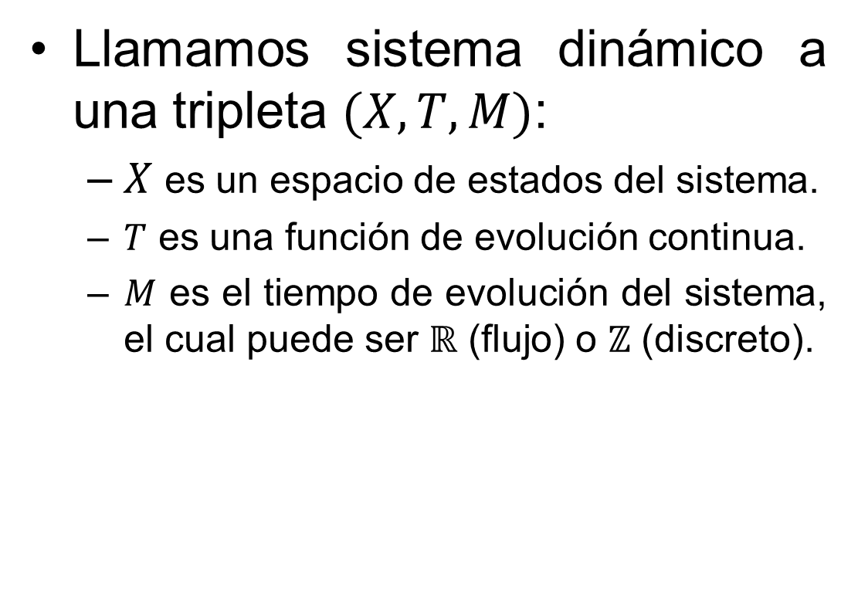
Definición Formal
Llamamos sistema dinámico a una tripleta $(X,T,M)$:
$X$ es un espacio de estados del sistema.
$T$ es una función de evolución continua.
$M$ es el tiempo de evolución del sistema, el cual puede ser $ℝ$ (flujo) o $ℤ$ (discreto).
Teoría General de Sistemas. PhD Rodrigo Torres Avilés. Fc. de Cs. Empresariales

Slide 8
Usos
Ejemplos comunes:
Previsión Económica y financiera.
Modelado medioambiental.
Diagnóstico médico.
Diagnóstico de instrumental industrial.
Dinámica universal.
Etc.
Teoría General de Sistemas. PhD Rodrigo Torres Avilés. Fc. de Cs. Empresariales

Slide 9
Usos
Aplicaciones generales:
Predictivas (predecir el futuro).
Diagnósticas (predecir el pasado).
Modelado teórico.
Cita para la predicción económica:
“El dinero es sólo un tipo de información, un patrón que, una vez digitalizado, se vuelve sujeto a la persistencia de la piratería programática por parte de los matemáticamente expertos. A medida que la información del dinero gira alrededor del planeta, deja en su estela una historia de su flujo, y si cualquiera de ese flujo complejo se puede anticipar, entonces el hacker que rompe el patrón se convertirá en un millonario”. Kevin Kelly en Cracking Wall Street.
Teoría General de Sistemas. PhD Rodrigo Torres Avilés. Fc. de Cs. Empresariales

Slide 10
Ejemplo: Predicción Temporal
Queremos predecir el estado del tiempo:
Para ello se utiliza un modelo de la atmósfera.
La atmósfera es un fluido, por lo que puede ser modelado como flujo dinámico.
Primero necesitamos entonces determinar sus propiedades relevantes.
Teoría General de Sistemas. PhD Rodrigo Torres Avilés. Fc. de Cs. Empresariales

Slide 11
Ejemplo: Predicción Temporal
Propiedades relevantes del sistema atmosférico:
Humedad.
Presión.
Velocidad del viento.
Temperatura.
Otros menores.
Así definimos el espacio de estados, con todos los posibles valores para el sistema (infinito).
Teoría General de Sistemas. PhD Rodrigo Torres Avilés. Fc. de Cs. Empresariales

Slide 12


Ejemplo: Predicción Temporal
Evolución del sistema:
Debido a que es un fluido (tiempo continuo), podemos usar ecuaciones de dinámica de fluidos y termodinámica para cálculos futuros.
Teoría General de Sistemas. PhD Rodrigo Torres Avilés. Fc. de Cs. Empresariales

Slide 13
Ejemplo: Predicción Temporal
Para resolver ecuaciones diferenciales, se usan modelos aproximados con matrices en programas computacionales.
De esta manera, se evolucionan en estos modelos aproximados en el tiempo para predecir qué pasará en el futuro.
Teoría General de Sistemas. PhD Rodrigo Torres Avilés. Fc. de Cs. Empresariales

Slide 14
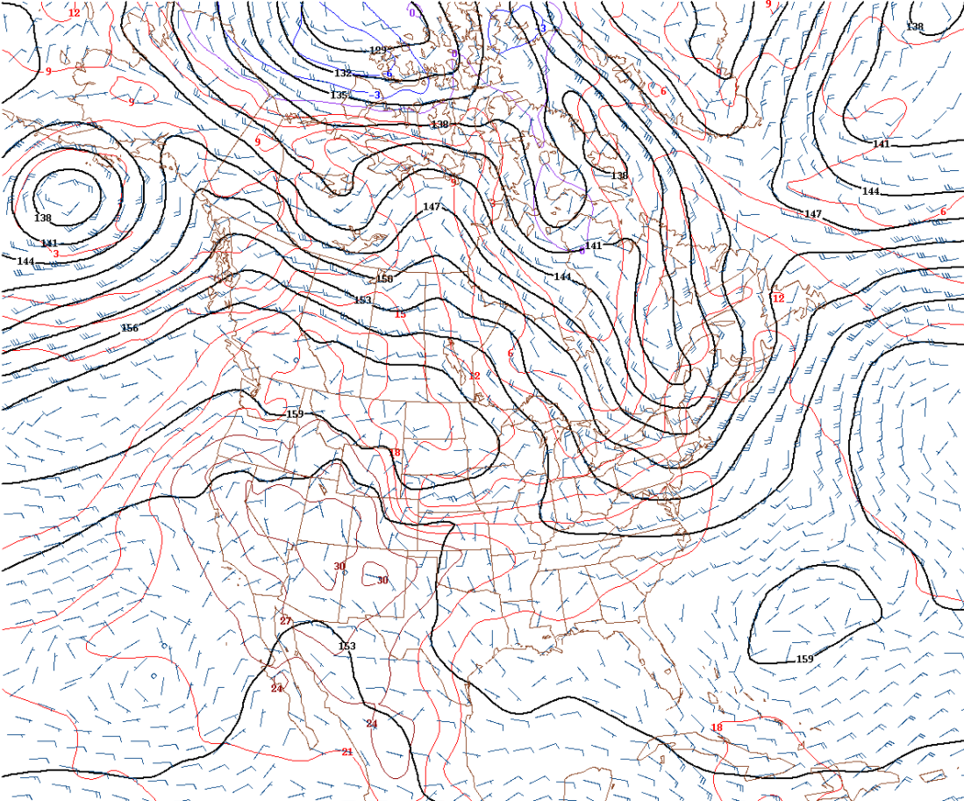
Ejemplo: Predicción Temporal
Teoría General de Sistemas. PhD Rodrigo Torres Avilés. Fc. de Cs. Empresariales

Slide 15
Ejemplo: Predicción Temporal
Pregunta: ¿Por qué el pronóstico del tiempo es más exacto cuando realizamos el cálculo más cerca del día y hora que queremos predecir?
Teoría General de Sistemas. PhD Rodrigo Torres Avilés. Fc. de Cs. Empresariales

Slide 16
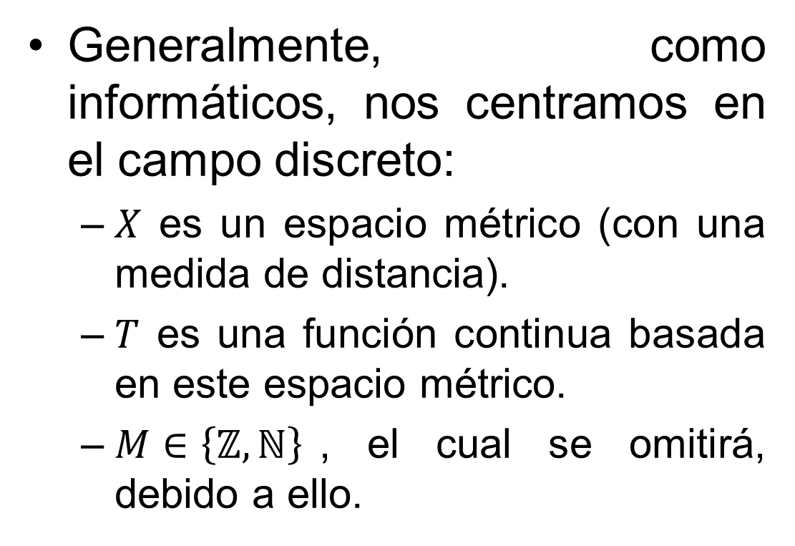
¿Dónde nos centraremos?
Generalmente, como informáticos, nos centramos en el campo discreto:
$X$ es un espacio métrico (con una medida de distancia).
$T$ es una función continua basada en este espacio métrico.
$M∈\left\{ℤ,ℕ\right\}$, el cual se omitirá, debido a ello.
Teoría General de Sistemas. PhD Rodrigo Torres Avilés. Fc. de Cs. Empresariales

Slide 17
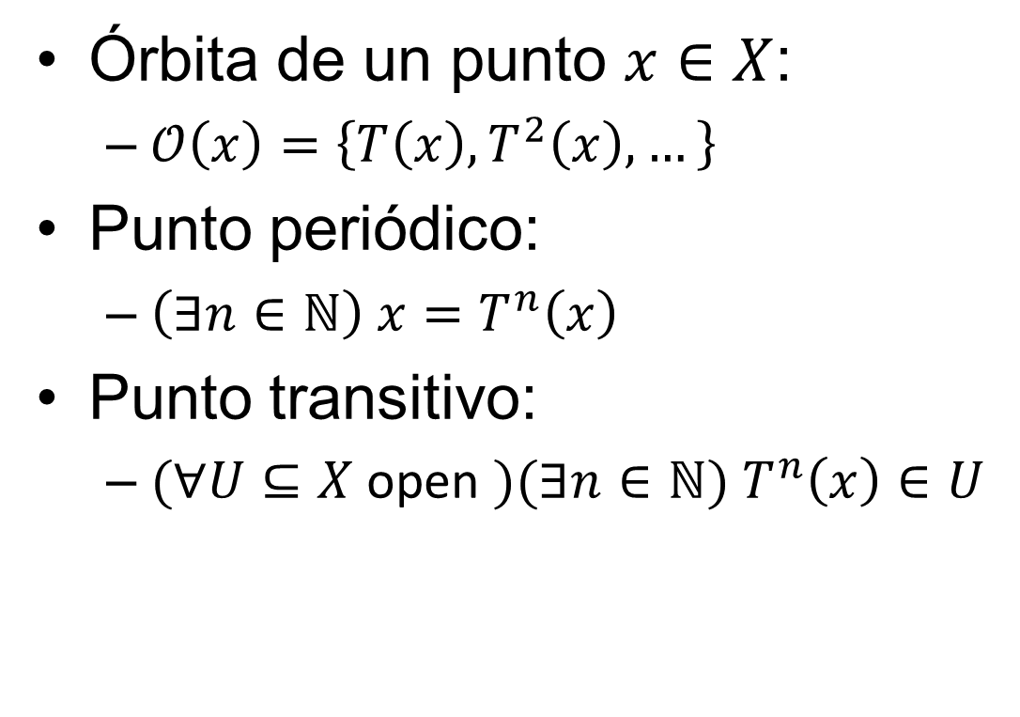
Propiedades y características de interés
Órbita de un punto $x∈X$:
$𝒪\left(x\right)=\left\{T\left(x\right),T^{2}\left(x\right),…\right\}$
Punto periódico:
$\left(∃n∈ℕ\right) x=T^{n}\left(x\right)$
Punto transitivo:
$(∀U⊆X$ open $)(∃n∈ℕ) T^{n}\left(x\right)∈U$
Teoría General de Sistemas. PhD Rodrigo Torres Avilés. Fc. de Cs. Empresariales

Slide 18
Propiedades y características de interés
Sistema aperiódico:
No contiene ningún punto periódico.
Sistema periódico:
Todos sus puntos son periódicos.
Sistema transitivo:
Tiene un punto transitivo.
Sistema minimal:
Todos sus puntos son transitivos.
Teoría General de Sistemas. PhD Rodrigo Torres Avilés. Fc. de Cs. Empresariales

Slide 19

Propiedades y características de interés
Entropía:
En el caso de la dinámica, tiene que ver con la diversidad de esta misma.
Por ejemplo, un sistema periódico es poco diverso, por lo tanto su entropía es 0.
Fórmula:
Teoría General de Sistemas. PhD Rodrigo Torres Avilés. Fc. de Cs. Empresariales

Slide 20
Usos
Periodicidad:
Un sistema periódico es fácil de modelar (sus órbitas son finitas), y por ende, fáciles de predecir.
Transitividad:
Podemos saber si el sistema tiende a volver cerca de cualquier punto.
Entropía:
Medida de diversidad de elementos que veremos.
Caos (Teoría del Caos):
Podemos saber si el sistema es caótico si es transitivo, los puntos periódicos son densos y es sensible a cambios.
Teoría General de Sistemas. PhD Rodrigo Torres Avilés. Fc. de Cs. Empresariales

Slide 21
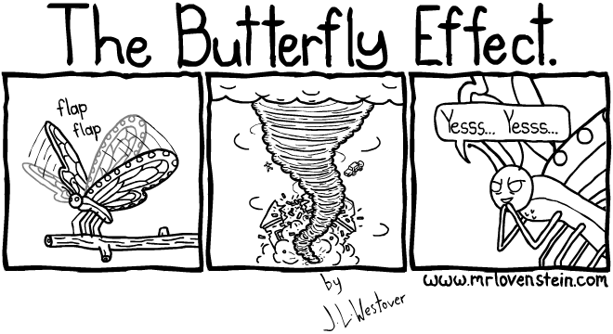
Meme de la clase

